Slide 1
Hoitoympäristön merkitys tartuntojen torjunnassa
Alueellinen koulutuspäivä 28.9.2022
Hygieniahoitaja Tuula Keränen
Oys, infektioyksikkö

Slide 2
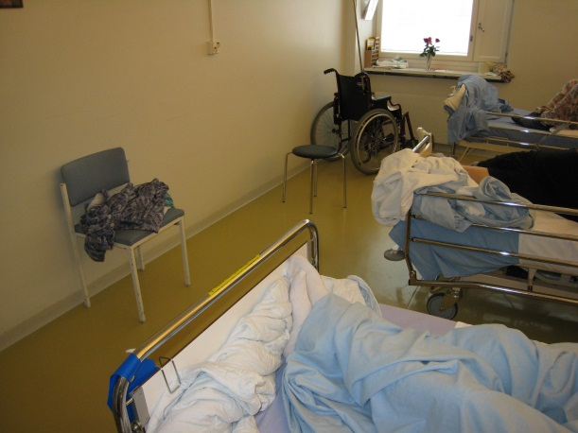
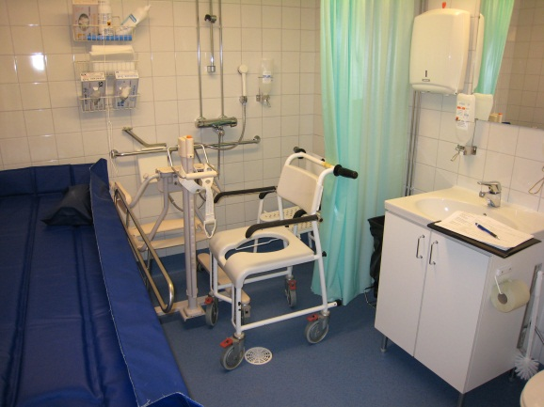
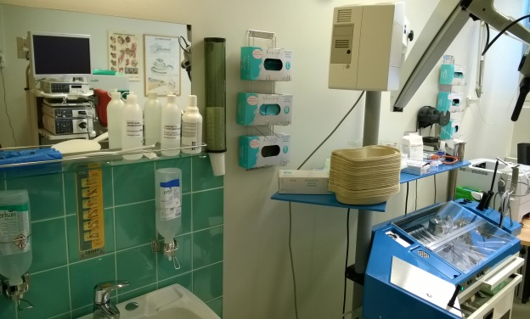
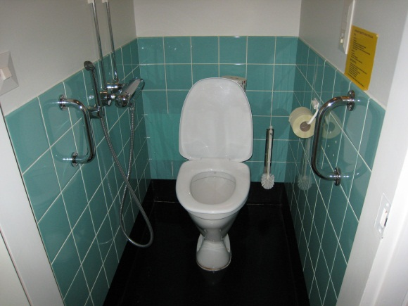
Potilaan hoitoympäristö
Tilat, pinnat
Huonekalut, esineet
Hoito-, tutkimus- ja apuvälineet

Slide 3
Potilaan riski saada infektio hoitoympäristöstä tai -välineistä
Riski
Infektion mahdollinen alkuperä
Ympäristö/hoitovälineet
Tarvittava toimenpide
Lattiat ja seinät. Potilaan lähellä olevat esineet, joilla tuskin on merkittävää määrää mikrobeja. Välineet, jotka kosketuksissa potilaan terveen ihon kanssa.
Ei kriittinen riski
Puhdistus ja kuivaus
Välineet, jotka kosketuksissa potilaan
limakalvojen kanssa. Välineet, joita on käytetty infektoituneen/kolonisoituneen potilaan hoidossa.
Kohtalainen riski
Desinfektio
Väline, joka on kosketuksissa potilaan vahingoittuneen ihon tai limakalvon kanssa. Välineet, joilla läpäistään potilaan iho tai limakalvo.
Merkittävä riski
Sterilointi
Mukaellen Hoitoon liittyvien infektioiden torjunta –kirjan (2018) lukua: Puhdistuksen,
desinfektion ja steriloinnin tavoitteet ja tarve.

Slide 4
Hoitoympäristön kosketuspinnat, joihin tulee paljon kosketuksia sekä henkilökunnalla, potilailla ja vierailijoilla (Cheng ym. 2015)
Sängyn laidat , potilaspöytä, vuodevaatteet, väliverhot
Muita potilashuoneen kosketuspintoja: esim. oven kahvat, sängyn säädin, TV:n kaukosäädin, vesihanat, wc-istuin
Hoito-, tutkimus- ja apuvälineitä: esim. verenpainemittari,SaO2-mittari, siirtopatja, alusastia, hoitotarvikekori, asentotyyny

Slide 5
Infektion syntyyn vaikuttavia tekijöitä
Potilaasta johtuvat riskitekijät
sisäiset
ulkoiset
Mikrobin ominaisuudet: mm. elin- ja lisääntymiskyky, patogeenisuus ja adherenssi ja invasiivisuus
Käsihygienia ja muiden tavanomaisten varotoimien toteutuminen
Kuinka paljon kosketellaan hoitoympäristöä/välineitä, vrt. vuodepotilas/hoitaja ja omatoiminen potilas/hoitaja
Kosketuspintojen ja hoitovälineiden kontaminaatioaste
Puhtailla ja kuivilla pinnoilla mikrobit eivät lisäänny ja moni niistä kuolee ravinnon puutteeseen

Slide 6
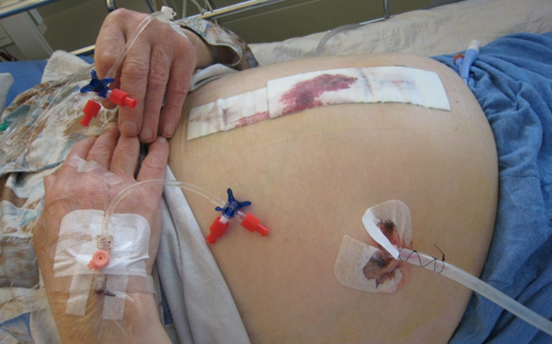
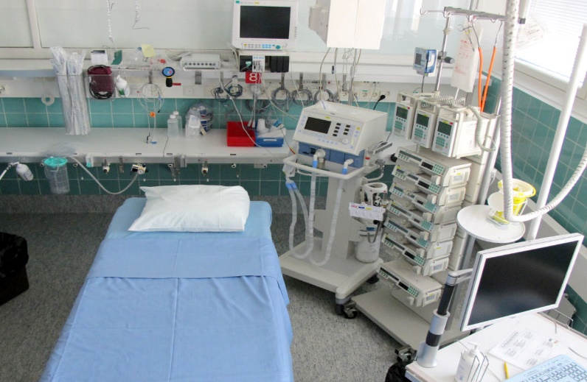
Hoitoympäristön rooli potilaan kolonisaatiossa/infektiossa. Jokainen vaihe voi edustaa prosessin alkupistettä, prosessin kulkusuunta voi olla myötä- tai vastapäivään (Russotto ym. 2015 kuviota mukaellen)
Kolonisoitunut/
infektoitunut potilas
Kontaminoituneet pinnat ja
välineet
Kontaminoituneet kädet

Slide 7
Tavallisimmat mikrobien tartuntareitit kosketusvarotoimipotilasta osastolla hoidettaessa
Pinnat yhden hengen
huoneessa
Lähde-
potilas
Tiedossa oleva infektio/kolonisaatio
Hoito-
välineet
Henkilökunnan
kädet
Altis potilas
Iho, vaatteet,
vuodevaatteet
Tuntematon
kantaja
Donskey Curtis J. 2013 kuviota mukaellen

Slide 8
Mikrobien säilyminen kuivilla pinnoilla
Mikrobi | Säilymisaika
Acinetobacter spp. | 3 vrk->5 kk
Enterococcus spp., mukaan lukien VRE | 5 vrk->4 kk
Escherichia coli | 2 t->16 kk
Klebsiella spp. | 2 t->30 kk
Staphylococcus aureus, mukaan lukien MRSA | 7 vrk->7 kk
Norovirus | 8 t ->7 vrk
Clostridium difficile (itiöt) | 5 kk
Lähde: Siani H, Maillard J-Y (2015) Best practice in healthcare environment
decontamination. Eur J Clin Microbiol Infect Dis 34:1-11

Slide 9
Hoitoympäristö kontaminoituu herkästi ja voi toimia tartuntojen lähteenä
Teholla tehdyn tutkimuksen mukaan potilaan hoitoympäristö kontaminoitui runsaasti kliinisesti merkittävillä mikrobeilla siivouksesta ja desinfektiosta huolimatta. Myös kauempana potilaasta olevat pinnat kontaminoituivat lähes yhtä paljon. Näytteiden tyypityksessä löytyi samoja kantoja sekä ympäristöstä että potilaasta ja henkilökunnan käsistä (Wille ym. 2018)
Tehopotilaiden hoitoympäristö todettiin runsaasti kontaminoituneen eri mikrobeilla (mm. Enterococcus faecium, Acinetobacter Baumannii). Ympäristön ja potilaiden välillä todettiin ristikontaminaatioita (Kuczewski ym. 2022)

Slide 10
Infektoituneen potilaan hoitoympäristön on todettu kontaminoituneen enemmän kuin kolonisoituneen potilaan. Henkilökunta kontaminoi kätensä potilaaseen koskiessa, mutta myös hoitoympäristöön ja hoitovälineisiin. Potilailta otetuissa näytteissä oli sama vastaavuus ympäristönäytteiden kanssa. (Russotto ym. 2015)
Ripuloivien potilaiden hoitoympäristö kontaminoituu herkemmin kuin ei-ripuloivien
MRSA-potilaat, joilla ripulia ja ulostenäyte positiivinen, kontaminoivat 59% ympäristönäytteistä ja MRSA-potilaat, joilla ei ripulia, 23% hoitoympäristön näytteenottopaikoista muuttui positiivisiksi
(Boyce ym. 2007)

Slide 11
Evidence that contaminated surfaces contribute to the transmission of hospital pathogens and an overview of strategies to address contaminated surfaces in hospital settings (Otter ym. 2013)

Slide 12
Myös vesi- ja viemärijärjestelmät voivat toimia reservuaarina
Antibiotic-resistant organisms establish reservoirs in new hospital built environments and are related to patient blood infection isolates (Sukhum et al.2022, Commun Med (Lond). 2022 Jun 1;2:62)
1594 viljelynäytettä hoitoympäristöstä, 72 potilaiden ulosteista, positiivisia veriviljelynäytteitä tutkittiin 81 kpl
Eniten moniresistenttejä mikrobeja löytyi käsienpesualtaista, vähemmän muilta pinnoilta
Pseudomonas aeruginosa oli tavallisin löytö sekä vanhalla että uudella teho-osastolla, mutta ne olivat eri sukua
Uudelta teho-osastolta käsienpesualtaasta löytynyt Pseudomonas aeruginosa oli samaa sukua (ST1894) potilaiden veriviljelypositiivisten näytteiden kanssa
Sairaaloiden vesi- ja viemärijärjestelmät voivat muodostua patogeenien mikrobien reservuaariksi
CPE-Klebsiella pneumoniae -tartuntoja (karbapenemaasia tuottava enterobakteeri) todettu mm. Oys-ERVA:lla, bakteeria löydetty wc-pöntön vesirajasta, voi jäädä endeemiseksi

Slide 13
Lähde: Wash hand basins/sinks – good or bad desing? Dr Mike Weinbren, HIS 28.11.2018

Slide 14
Miten hoitoympäristön infektioriskiä voidaan pienentää?
Käsihygienia: henkilökunta, potilaat, vierailijat
Oikeat toimintatavat hoitotyössä, ei kontaminoida hoitoympäristöä/-välineitä, esim.
Vaipat, haavasidokset suoraan roskapussiin
Alusastiat ym. tyhjennys suoraan dekoon
Potilailla puhtaat vaatteet, haavat peitetty
Hoito-, tutkimus- ja apuvälineiden huolto
Siivous
Siivous yleispuhdistusaineella vähentää likaa ja pölyä, jossa mikrobit viihtyvät
Puhtaat ja hyvät siivousvälineet ja –liinat (mikrokuitu)
Siivouksessa huomio kosketuspintoihin ja eritetahroihin
Desinfektioaine erityistilanteisiin: eritetahrojen poisto, tarttuvaa oksennus-ripulitautia sairastavan huone, moniresistentin mikrobin kantajan huoneen loppusiivous, epidemiatilanteet
Yhteistyö sairaalahuollon kanssa
Uudet innovaatiot

Slide 15
Yhteenveto
Hoitoympäristö ja hoitovälineet voivat toimia mikrobien reservuaarina tai suoraan infektion aiheuttajana
Käsihygienia edelleen tärkein tekijä hoitoon liittyvien infektioiden torjunnassa
Hoitoympäristö ja hoitovälineet ovat infektioriski, mikäli käsihygienia, oikeat toimintatavat ja hoitovälineiden huolto eivät toteudu
Hoitoympäristön asianmukainen siivous on merkittävä osatekijä hoitoympäristön kontaminoitumisen vähentämisessä

